Slide 1
Algoritmo Genético Paralelo para el Problema de la Cadena más Alejada de las Demás
Osvel Chávez Hernández
osvel@cicese.edu.mx
16 / abril / 2018

Slide 2
Referencia
A GRASP-based memetic algorithm with path relinking for the far from most string problem.

Slide 3
Problema de la cadena más alejada de las demás
El problema de la cadena más alejada de las demás (FFMSP por sus siglas en inglés), consiste en encontrar una cadena cuya distancia se encuentra por encima de un umbral para tantas cadenas de entrada como sea posible.

Slide 4

Planteamiento del problema
Una instancia del FFMSP consiste en la tripleta $\left(Σ, S, d\right)$, donde:
$Σ$ es un conjunto de símbolos finitos llamado alfabeto.
$S$ es un conjunto finito de cadenas que se construyen desde los símbolos del alfabeto $Σ$, $S=\left\{S^{1}, S^{2}, …, S^{n}\right\}$ con $n≥1$, donde $S^{i}εΣ^{m}$ para $1≤i≤n$ y $m$ es la longitud para todas las cadenas $S^{i}εS$.
$d$ es el umbral de comprobación para decir que tan alejada es la cadena.

Slide 5

Planteamiento del problema
La Distancia de Hamming (HD por sus siglas en inglés), plantea que: sean $l$ y $r$ dos cadenas finitas construidas a partir del mismo alfabeto de símbolos; la distancia entre ellas, es el conteo de los símbolos que son diferentes en la misma posición:
$HD\left(l, r\right)=\sum_{i=1}^{m}{\left\{\begin{aligned}1, si l_{i}≠r_{i} \\ 0, si l_{i}=r_{i}\end{aligned}\right.}$ (1)

Slide 6

Planteamiento del problema
La solución candidata $x$ es una cadena de símbolos construida desde los símbolos del alfabeto $Σ$, $xεΣ^{m}$. Se dice que la cadena $x$ es alejada de $S^{i}εS$ si $HD\left(x, S^{i}\right)≥d$. El objetivo es encontrar una $x$ que se encuentre alejada de todas las $S^{i}εS$, por lo que es necesario maximizar la función
$f\left(x\right)=\sum_{i=1}^{n}{\left\{\begin{aligned}1, si HD\left(x, S^{i}\right)≥d \\ 0, si HD\left(x, S^{i}\right)<d\end{aligned}\right.}$ (2)

Slide 7
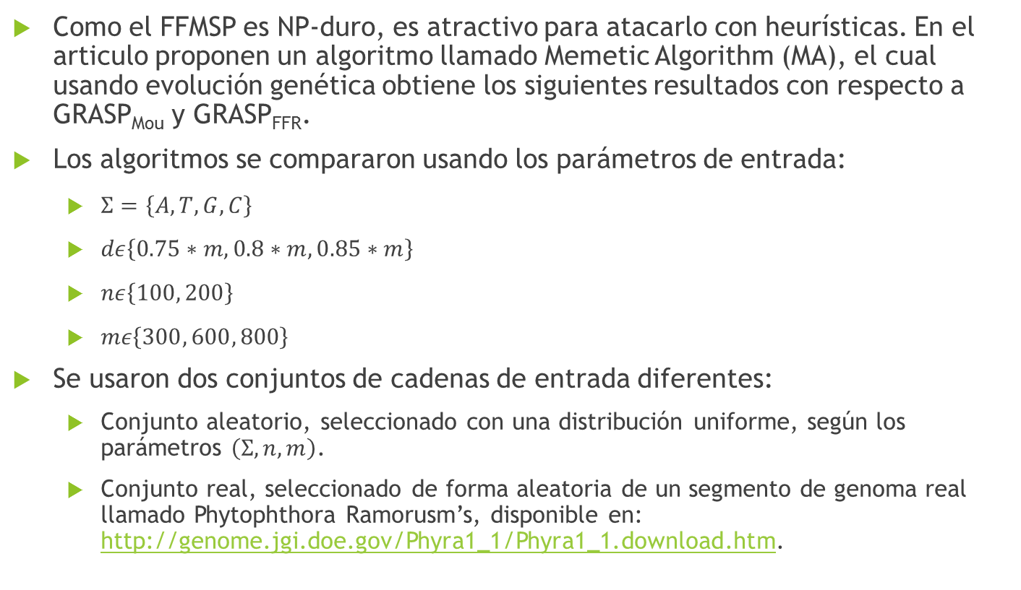
Trabajo realizado
Como el FFMSP es NP-duro, es atractivo para atacarlo con heurísticas. En el articulo proponen un algoritmo llamado Memetic Algorithm (MA), el cual usando evolución genética obtiene los siguientes resultados con respecto a GRASP_{Mou} y GRASP_{FFR}.
Los algoritmos se compararon usando los parámetros de entrada:
$Σ=\left\{A, T, G, C\right\}$
$dε\left\{0.75∗m, 0.8∗m, 0.85∗m\right\}$
$nε\left\{100, 200\right\}$
$mε\left\{300, 600, 800\right\}$
Se usaron dos conjuntos de cadenas de entrada diferentes:
Conjunto aleatorio, seleccionado con una distribución uniforme, según los parámetros $\left(Σ,n,m\right)$.
Conjunto real, seleccionado de forma aleatoria de un segmento de genoma real llamado Phytophthora Ramorusm’s, disponible en: http://genome.jgi.doe.gov/Phyra1_1/Phyra1_1.download.htm.

Slide 8
¿Qué se quiere hacer?
Se propone una implementación de un Algoritmo Genético Paralelo, se pretende mejorar los resultados obtenidos por el MA, tanto para cadenas reales como para cadenas obtenidas aleatoriamente.

Slide 9
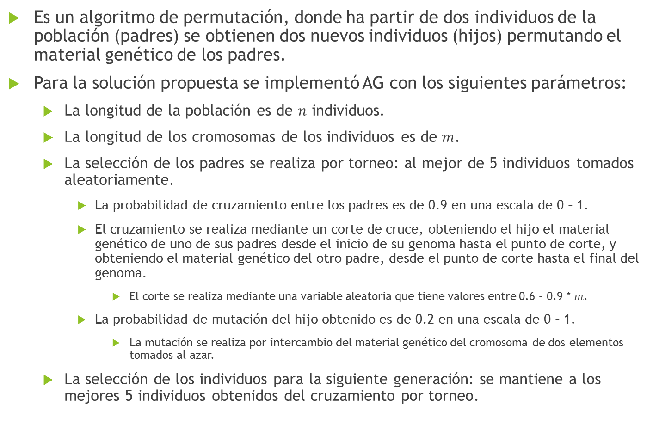
Algoritmo genético (AG)
Es un algoritmo de permutación, donde ha partir de dos individuos de la población (padres) se obtienen dos nuevos individuos (hijos) permutando el material genético de los padres.
Para la solución propuesta se implementó AG con los siguientes parámetros:
La longitud de la población es de $n$ individuos.
La longitud de los cromosomas de los individuos es de $m$.
La selección de los padres se realiza por torneo: al mejor de 5 individuos tomados aleatoriamente.
La probabilidad de cruzamiento entre los padres es de 0.9 en una escala de 0 – 1.
El cruzamiento se realiza mediante un corte de cruce, obteniendo el hijo el material genético de uno de sus padres desde el inicio de su genoma hasta el punto de corte, y obteniendo el material genético del otro padre, desde el punto de corte hasta el final del genoma.
El corte se realiza mediante una variable aleatoria que tiene valores entre 0.6 – 0.9 * $m$.
La probabilidad de mutación del hijo obtenido es de 0.2 en una escala de 0 – 1.
La mutación se realiza por intercambio del material genético del cromosoma de dos elementos tomados al azar.
La selección de los individuos para la siguiente generación: se mantiene a los mejores 5 individuos obtenidos del cruzamiento por torneo.

Slide 10
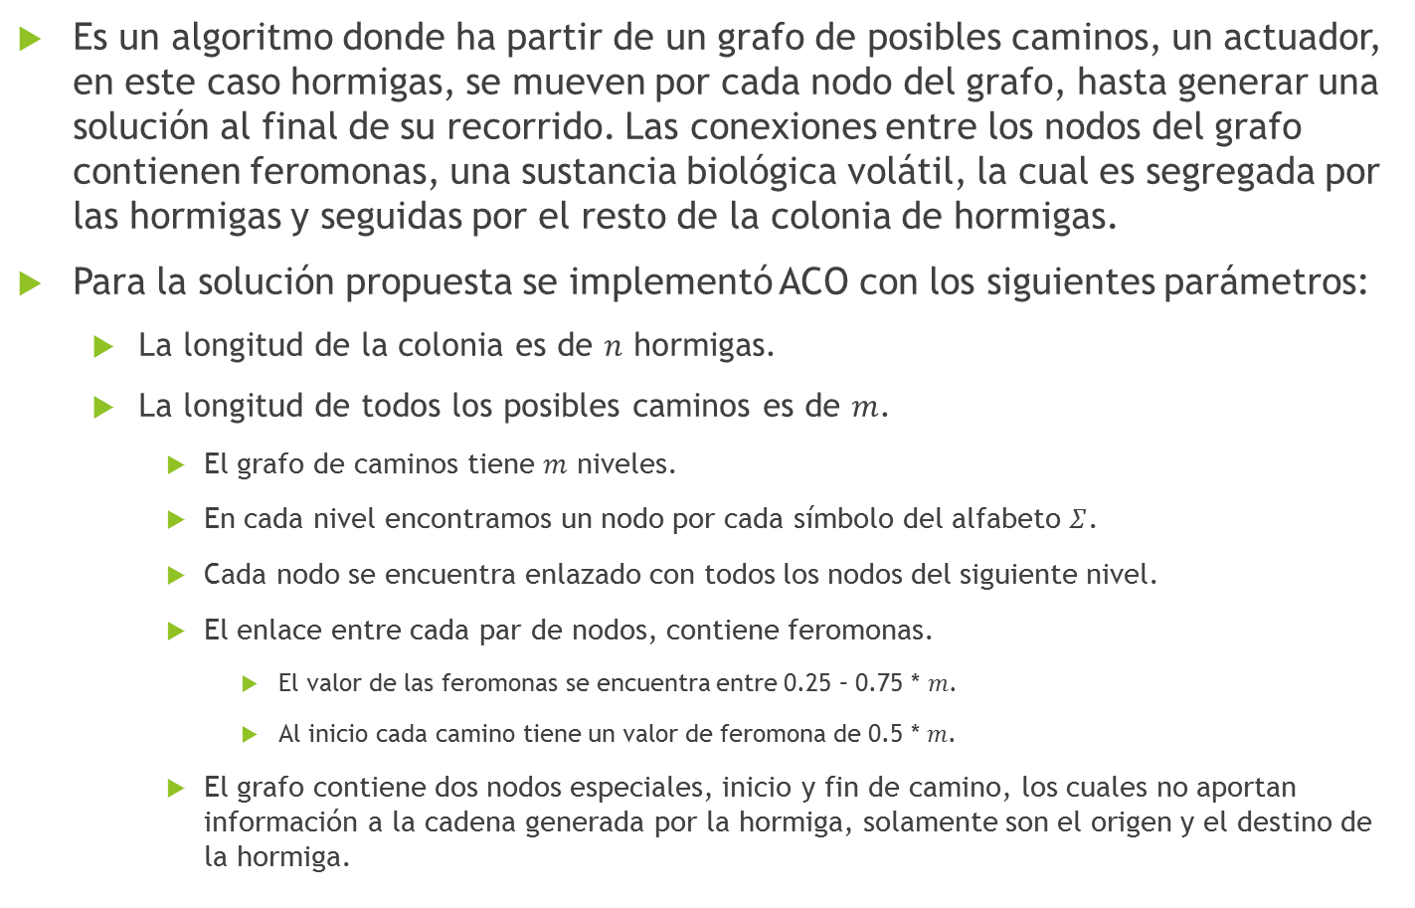
Optimización por Colonia de Hormigas (ACO)
Es un algoritmo donde ha partir de un grafo de posibles caminos, un actuador, en este caso hormigas, se mueven por cada nodo del grafo, hasta generar una solución al final de su recorrido. Las conexiones entre los nodos del grafo contienen feromonas, una sustancia biológica volátil, la cual es segregada por las hormigas y seguidas por el resto de la colonia de hormigas.
Para la solución propuesta se implementó ACO con los siguientes parámetros:
La longitud de la colonia es de $n$ hormigas.
La longitud de todos los posibles caminos es de $m$.
El grafo de caminos tiene $m$ niveles.
En cada nivel encontramos un nodo por cada símbolo del alfabeto $Σ$.
Cada nodo se encuentra enlazado con todos los nodos del siguiente nivel.
El enlace entre cada par de nodos, contiene feromonas.
El valor de las feromonas se encuentra entre 0.25 – 0.75 * $m$.
Al inicio cada camino tiene un valor de feromona de 0.5 * $m$.
El grafo contiene dos nodos especiales, inicio y fin de camino, los cuales no aportan información a la cadena generada por la hormiga, solamente son el origen y el destino de la hormiga.

Slide 11
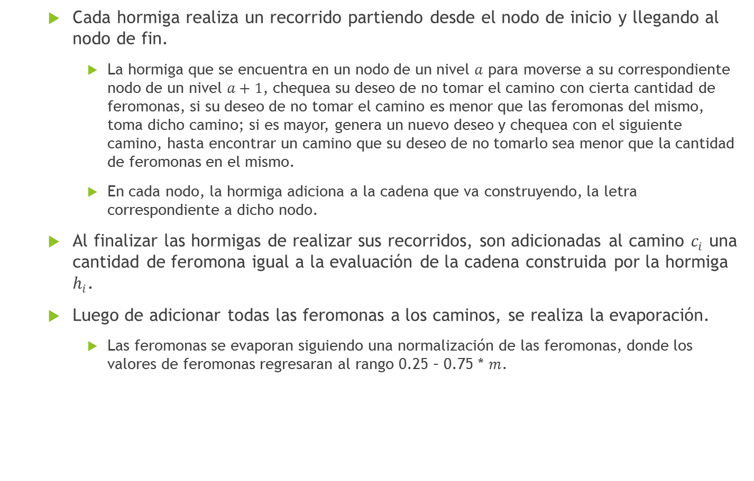
Optimización por Colonia de Hormigas (ACO)
Cada hormiga realiza un recorrido partiendo desde el nodo de inicio y llegando al nodo de fin.
La hormiga que se encuentra en un nodo de un nivel $a$ para moverse a su correspondiente nodo de un nivel $a+1$, chequea su deseo de no tomar el camino con cierta cantidad de feromonas, si su deseo de no tomar el camino es menor que las feromonas del mismo, toma dicho camino; si es mayor, genera un nuevo deseo y chequea con el siguiente camino, hasta encontrar un camino que su deseo de no tomarlo sea menor que la cantidad de feromonas en el mismo.
En cada nodo, la hormiga adiciona a la cadena que va construyendo, la letra correspondiente a dicho nodo.
Al finalizar las hormigas de realizar sus recorridos, son adicionadas al camino $c_{i}$ una cantidad de feromona igual a la evaluación de la cadena construida por la hormiga $h_{i}$.
Luego de adicionar todas las feromonas a los caminos, se realiza la evaporación.
Las feromonas se evaporan siguiendo una normalización de las feromonas, donde los valores de feromonas regresaran al rango 0.25 – 0.75 * $m$.

Slide 12
Algoritmo Genético Paralelo (AGP)
Para atacar el problema del FFMSP se implementó el AGP. AGP plantea que se deben mantener islas separadas donde diferentes poblaciones atacan al mismo problema. Luego de un tiempo llamado temporada, los individuos de las islas emigran hacia las islas vecinas refrescando de esta manera el material genético en las mismas.
Teniendo en cuenta el modelo a dos islas: una de las islas fue implementada usando AG y la otra isla fue implementada usando ACO.
Las características de la implementación se describen a continuación:
Las temporadas en cada isla tiene una duración de 1 minuto.
La migración se realiza primeramente filtrando todas las soluciones de ambas islas de forma tal que las soluciones repetidas no se tengan en consideración para la migración.
La isla AG recibe el material genético desde ACO y genera nuevos individuos adicionándolos a la población
La isla ACO recibe el material genético desde AG y planta las feromonas en el grafo de posibles caminos.
El algoritmo termina a los 10 minutos de vida.

Slide 13
Resultados y discusión
Se ejecutaron 30 iteraciones del AGP propuesto, sobre los dos conjuntos de cadena utilizados.
Los resultados que se muestran a continuación.

Slide 14
Resultados y discusión
Para la base de datos de cadenas aleatorias:
n | m | Promedio |  |  | Desviación Estándar de la evaluación
 |  | Evaluación | % | Cantidad
100 | 300 | 223.90 | 75 | 1.3 | 0.99
 | 600 | 447.83 | 75 | 1.6 | 1.31
 | 800 | 596.47 | 75 | 1.5 | 1.98
200 | 300 | 218.33 | 73 | 2.4 | 0.76
 | 600 | 440.4 | 73 | 3.1 | 1.04
 | 800 | 589.1 | 74 | 2.8 | 1.58
300 | 300 | 216.4 | 72 | 3.7 | 0.77
 | 600 | 437.4 | 73 | 3.7 | 1.07

Slide 15
Resultados y discusión
Para la base de datos de cadenas basadas en genoma:
n | m | Promedio |  |  | Desviación Estándar de la evaluación
 |  | Evaluación | % | Cantidad
100 | 300 | 226.6 | 76 | 2.1 | 1.87
 | 600 | 450.53 | 75 | 1.9 | 1.93
 | 800 | 600.17 | 75 | 1.9 | 2.35
200 | 300 | 220.23 | 73 | 2.5 | 1.17
 | 600 | 443.63 | 74 | 2.8 | 1.99
 | 800 | 591.63 | 74 | 3.1 | 1.67

Slide 16
Resultados y discusión
Como se observa a una evaluación más discreta, corresponden mayor cantidad de cadenas diferentes generadas.

Slide 17
Propuesta de mejoras
En experimentos a priori, se comprobó que una mutación de más de un lugar consecutivo en los genes de los individuos reportaba soluciones más discretas, por lo que ACO no aporta buenos genes a la población general. Recomiendo realizar los experimentos con islas AG.

Slide 18
Algoritmo Genético Paralelo para el Problema de la Cadena más Alejada de las Demás
Osvel Chávez Hernández
osvel@cicese.edu.mx
16 / abril / 2018

